Slide 1
資料保護與資訊安全
4-1 個人資料的定義
4-2 個人資料的保護措施
4-3 資訊安全與防範措施

Slide 2
架
構表與多媒體
資料保護與資訊安全
資訊安全與防範措施
資安意識
資安技術
資安管理
網路通訊的安全防護

Slide 3
138
資訊安全（簡稱資安）意指保護資料及資訊系統，使其不會受到非法進入、揭露、破壞等侵害之措施。
在網路環境，資料與資訊的交換或傳遞易被截取、駭客入侵或攻擊，因此資安問題愈來愈受重視。要了解資安問題，可以從資安意識、資安技術及資安管理等議題來討論。
影片
矯正網路使用習慣 防範資安漏洞
動畫
資訊安全
影片
行動裝置陷資安危機 防範有撇步

Slide 4
138
資安意識意指認識資安問題並了解其重要性，以及理解資訊的安全與相對的風險。
資安主要涉及資料本身的機密性（confidentiality）、完整性（integrity）及可用性（availability），三者簡稱為 CIA，不論資料是以電子、數位、印刷、書寫或其他的形式存在，皆是如此。
違反資安 CIA 的任一項，就是違反資安的規定，會讓資料或系統處於高風險狀態。

Slide 5
138
1. 機密性： 能夠在資料傳遞與儲存過程中確保其隱密性，避免未經授權的使用者有意或無意的揭露資料內涵。

Slide 6
138
2. 完整性： 能夠避免資料遭到未經授權的使用者所竄改。

Slide 7
138
3. 可用性： 能夠讓資料隨時保持堪用的狀態。

Slide 8
139
在網路時代，駭客不僅透過網路入侵，竊取敏感的資訊，甚至綁架資料進行勒索，更嚴重者則透過網路進行攻擊，以致於讓個人或機構的網路無法正常運作，造成難以估計的傷害。資訊或網路安全就是為了防範這種資訊被盜竊或攻擊所採取的防範措施。
由於近年來資安事件屢見不鮮，經媒體報導、政府宣導，國民資安意識也逐漸提升，幾乎成為全民資安總動員。

Slide 9
139
資安技術屬於較為專業的技術，雖然如此，一般人也要有基本的認識，才能了解並應用這些技術，以維護資安。常見的資安技術有數位浮水印、防火牆和加密等。

Slide 10
139
數位浮水印（watermarking）
(1) 數位浮水印是指將特定的資訊嵌入數位資料中。
(2) 若要複製有數位浮水印的資料，也會將嵌入的資訊複製下來。
(3) 數位浮水印分為顯性和隱性兩種： 顯性：是指肉眼可見的浮水印資料，可以視覺識 別，通常包括著作權所屬者的名稱或標誌。 隱性：是指以數位的方式加入資料中，在一般狀 況無法看見，主要是藉由隱密的設計，來 避免或阻止資料未經授權而被非法複製， 以保護著作權。

Slide 11
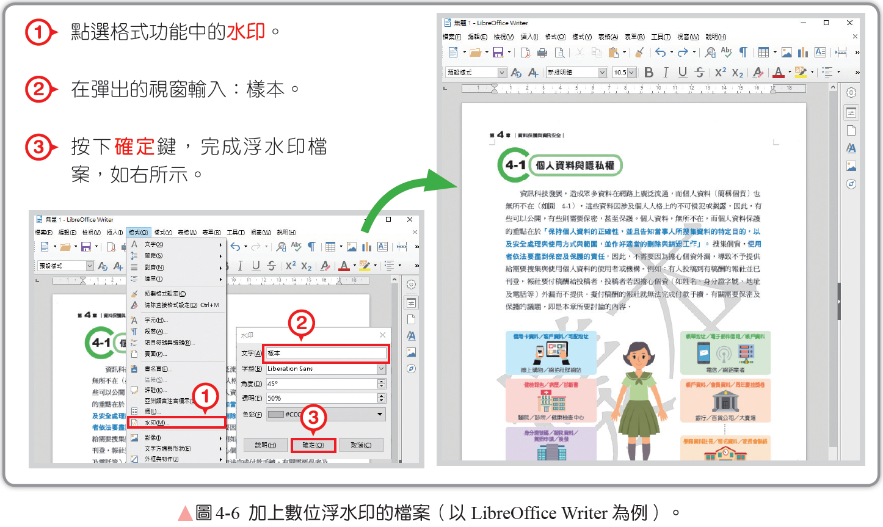
139

Slide 12
140
防火牆（firewall） 防火牆是一種協助保障資訊安全的裝置，本身可能是一台擁有專屬功能的硬體，或是以軟體的方式架設在一般硬體上，用來保護網路而設置。運作的方法是依照設定的規則，例如：透過封包的篩檢，允許或是限制傳輸的資料通過。
小知識
封包（packet）
在網路上傳送資料時，需先將資料依既定格式切割為一個一個小塊，此一小塊稱為封包。

Slide 13
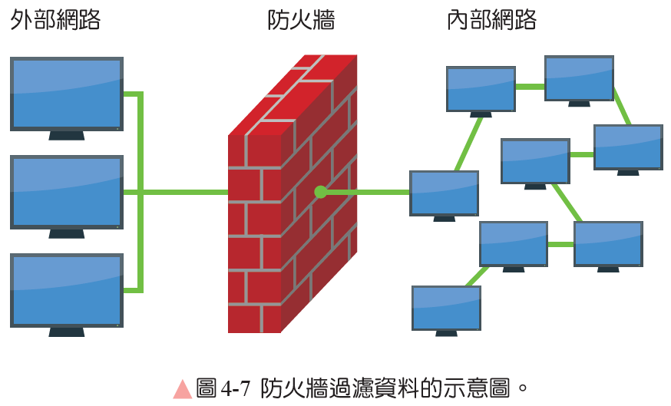
140

Slide 14
140
加密（encryption） 加密是將資料或資訊經由加密過程，轉換為無法直接讀取內容的資訊；只有知道解密方法者，經由解密過程，才能將密文還原為可讀的明文內容。

Slide 15
141
資安管理是指機構為防範非法入侵或攻擊的安全措施與過程，除了資安技術外，更要從管理著手。以下介紹兩種機制，才能了解組織內部的資安管理。

Slide 16
141
3A 安全防護： 資料的保護，如果組織內部的合法使用者因不當使用系統內的個資，也會導致資料外漏，特別是在落實個資法對隱私權的保護，不可不慎！ 組織內部的應用系統安全防護，常採取認證（authentication）、授權（authorization）、紀錄（accounting）三層的機制來管理資安的問題，也就是 3A 安全防護。

Slide 17
141
第一層：認證
認證就是資訊系統辨別使用者的身分，通過辨識才能進入系統，也可一併記錄資訊曾被何種身分的人使用過。

Slide 18
141
第二層：授權
授權就是用於資源的存取控管（access control），以判定使用者是否有權使用特定的資源，根據使用者身分或工作權限，給予使用者所能擁有的權限，例如：教務處及學務處可以取存學生的資料應該要有差異。與前者有關的人員只能讀取/儲存學習成績資料；而後者則僅能讀取/儲存獎懲資料。

Slide 19
141
第三層：紀錄
紀錄在於詳盡蒐集使用者與系統之間互動的資料，使用者在系統中進出、取存、更動等行為，都會留下紀錄，一旦系統出現異常，則可供後續的稽核。

Slide 20
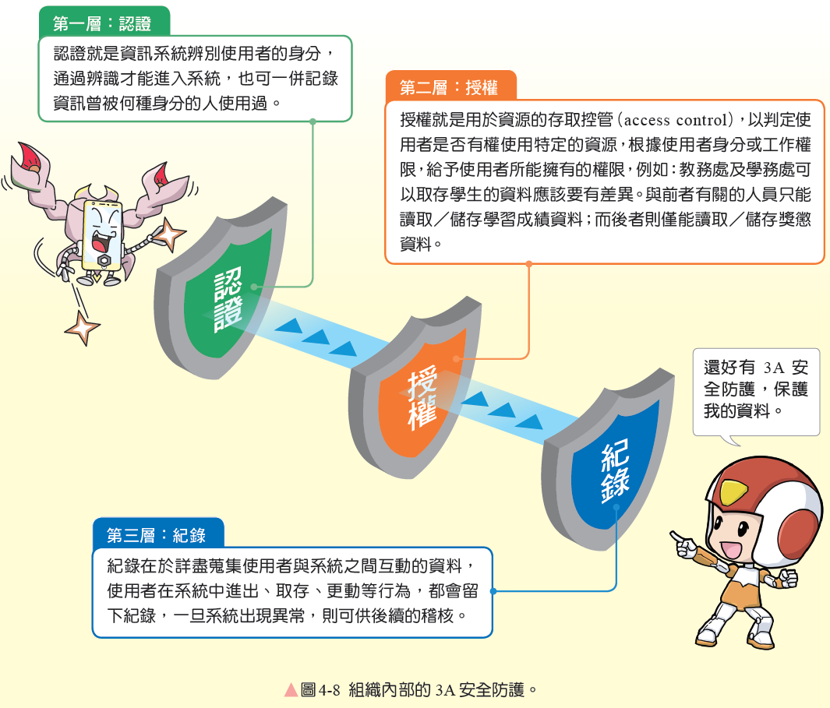
141

Slide 21
142
4D 防護管理： 從組織外部透過非法管道入侵組織的網路，是資安的一大威脅。為了防止外部非法入侵，組織通常會有多重的防護機制，以保護個資及資訊系統的安全。

Slide 22
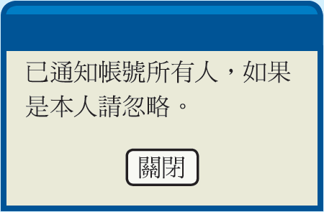
142
1. 嚇阻（deter）
讓想入侵者知道風險高而放棄入侵。

Slide 23
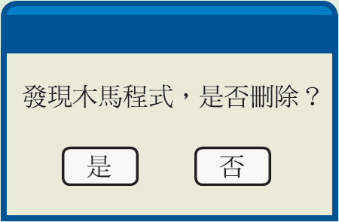
142
2. 偵測（detect）
系統能及時發現入侵行為。

Slide 24
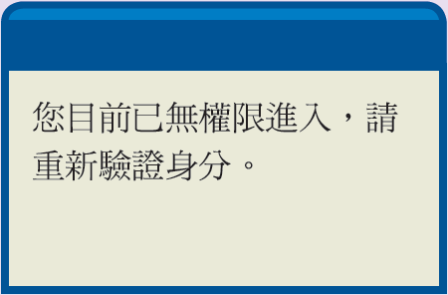
142
3. 阻延（delay）
因防禦力強，使入侵行為費時而更容易被發現。

Slide 25
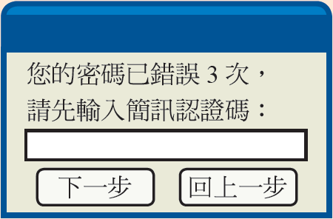
142
4. 禁制（deny）
直接阻止入侵行為。

Slide 26
143
現代人透過網路通訊已成為日常工作，為了系統及通訊的安全，要隨時注意以下的防護措施。
安裝防毒軟體： 安裝防毒軟體（anti-virus software）是一般的電腦安全防護措施，不僅能防止病毒入侵，也可封鎖詐騙網站的連結。常見的防毒軟體有很多種，例如：Avira Antivirus（小紅傘）等。

Slide 27
143
安裝防毒軟體： 使用者要注意的是，並非裝了防毒軟體，系統就安全無慮，因新病毒隨時在產生，因此要持續更新才能發揮防毒功效。除此之外，應設定主動掃描，且定期執行。
掃描時建議避開使用電腦的工作時間，由於掃描十分費時，這樣才不致於影響到正常工作的進度唷！

Slide 28
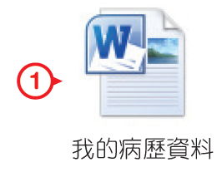
143
文件加密： 機密性高的文件，透過網路傳輸時，加密較為妥當。
操作實例
將「我的病歷資料」 word 檔案加密。
以 Word 提供的保護文件功能為例，將文件加密成為無法辨識的密文，提高安全性。
步驟 1
開新檔案。
1
開啟我的病歷資料檔案。

Slide 29
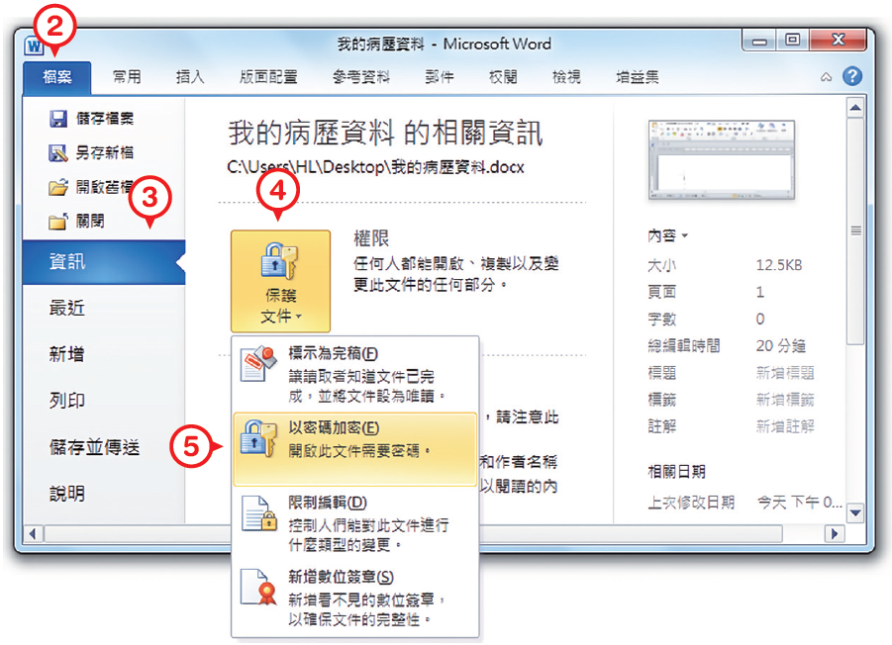
143
操作實例
將「我的病歷資料」 word 檔案加密。
步驟 2
將檔案加密。
2
點選檔案。
3
點選資訊。
4
點選保護文件。
5
點選以密碼加密。

Slide 30
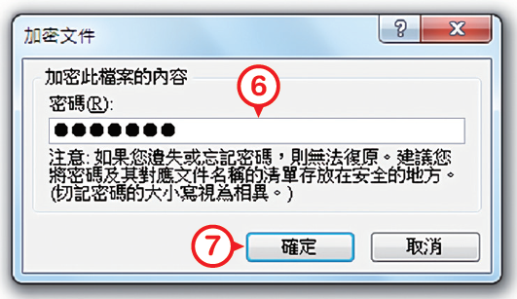
144
操作實例
將「我的病歷資料」 word 檔案加密。
步驟 3
設定密碼。
6
輸入密碼。
7
按下確定。

Slide 31
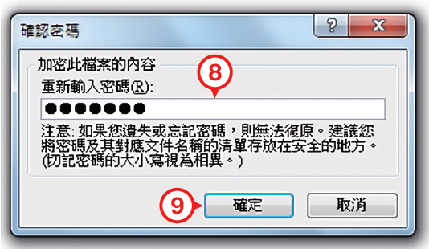
144
操作實例
將「我的病歷資料」 word 檔案加密。
步驟 4
確認密碼。
8
再次輸入密碼。
9
按下確定。

Slide 32
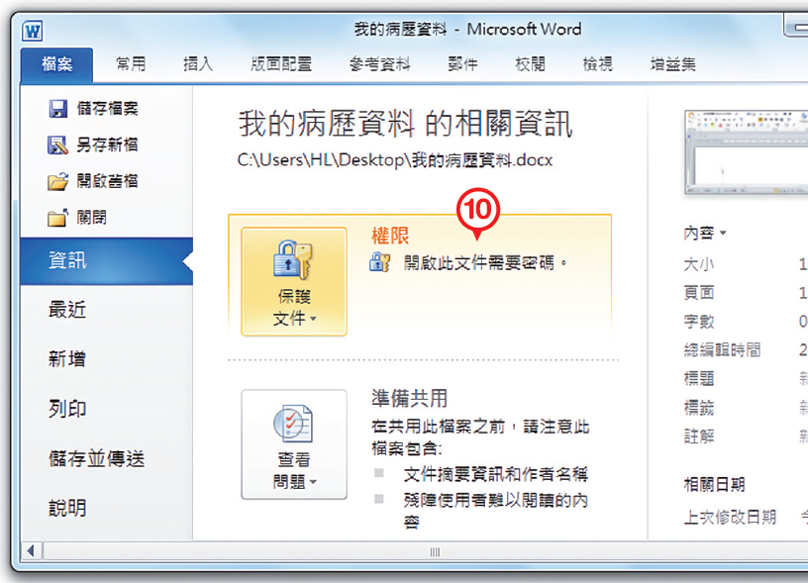
144
操作實例
將「我的病歷資料」 word 檔案加密。
步驟 5
加密完成。
10
出現開啟此文件需要密碼，表示此檔案已經加密。

Slide 33
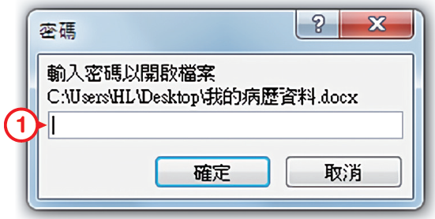
144
操作實例
開啟加密後的「我的病歷資料」word 檔案。
步驟 1
開啟加密檔案需輸入密碼。
1
要求輸入正確的密碼，才能開啟檔案。

Slide 34
145
避免社交工程攻擊： 社交工程（Social engineering）是一種竊取資料的攻擊行為，並非現在才有的資料竊取方法，早期的社交工程使用電話或信件方式來詢問個資，而目前大都使用電子郵件或網頁來進行攻擊。 社交工程是利用人性弱點或利用人際的信任關係，以獲取不當資訊。換言之， 指不用程式技巧即可取得帳號、密碼、身分證號碼、姓名、地址、信用卡密碼等，足以辨識個人身分或機密資料的方法。

Slide 35
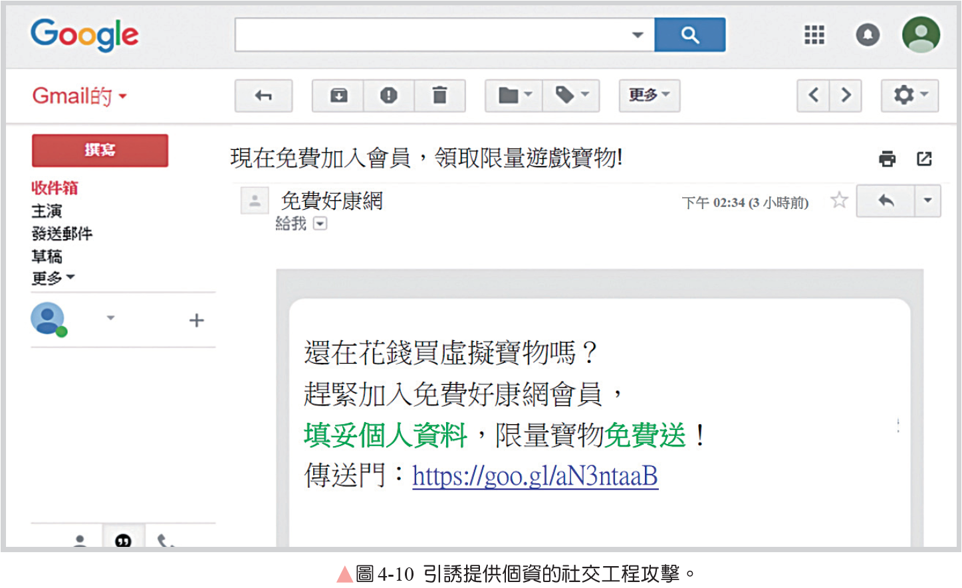
145

Slide 36
146
使用電子郵件應注意事項：
1. 辨別網路釣魚
常見有不少冒用資訊單位或學校名義，散發系統通知郵件，以類似：「更新您的帳戶」、「Confirm email」或「Attention：E-mail User」等主旨，想引誘及詐騙收件者提供帳號及密碼、點選郵件所附的連結或執行附加檔案等。

Slide 37
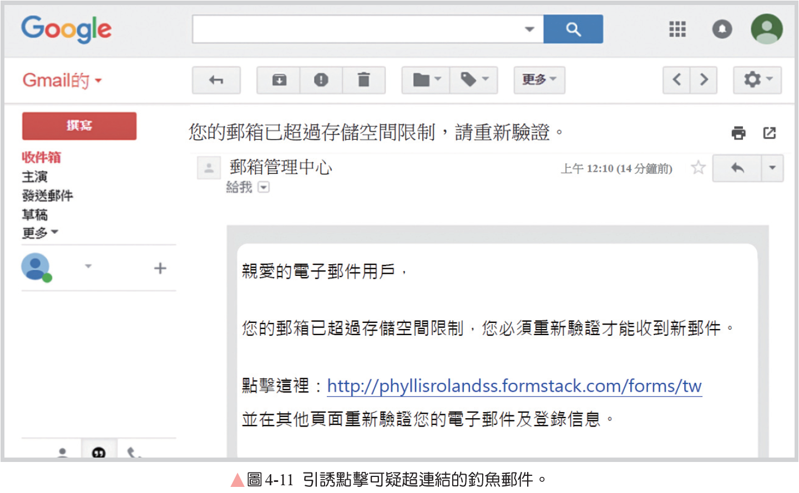
146

Slide 38
146
使用電子郵件應注意事項：
1. 辨別網路釣魚
這類郵件通稱為網路釣魚（Phishing），也就是利用假冒的身分，使人疏於求證而提供個人的帳號、密碼或卡號等機密資料。
(1) 收到此類郵件，建議直接刪除，不要回應，也切勿點選郵件上的連結或打開附件。
(2) 為防範網路釣魚造成危害，一般公私機構的資訊中心皆有隨時更新郵件過濾規則及封鎖釣魚網站，但還是防不勝防，最根本的防護之道是使用者要有資安意識，自己要熟悉如何辨識網路釣魚，以及如何設定收信軟體，以降低受駭/受害的機會。

Slide 39
147
使用電子郵件應注意事項：
2. 判斷郵件的真偽
電子郵件（email）是非法人士企圖瞞騙或盜取個資的常見途徑之一，因此也是使用者必須留意防範的項目。平時收到電子郵件時，可以從寄件者、郵件主旨與附加檔案三方面來判斷郵件的真偽。

Slide 40
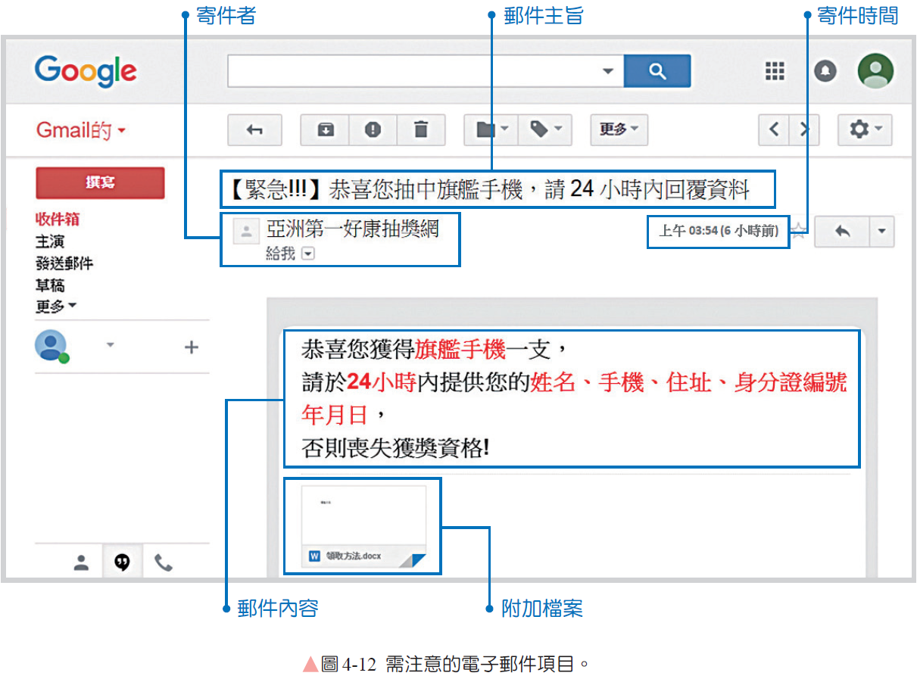
147

Slide 41
147
使用電子郵件應注意事項：
2. 判斷郵件的真偽
(1) 寄件者
‧ 是否與你相識，並確認電子郵件信箱位址無誤。
‧ 信箱位址來自教育機構（.edu）、政府機構（.gov）、非營利機構（.org），可疑程度較低；若非如前述，則可疑程度較高，應該特別謹慎確認。

Slide 42
148
使用電子郵件應注意事項：
2. 判斷郵件的真偽
(2) 郵件主旨
‧ 主旨若與你無關，建議直接刪除。
‧ 主旨用詞怪異、過於聳動或看似緊急事情。
‧ 主旨與發信人的習慣不同。

Slide 43
148
使用電子郵件應注意事項：
2. 判斷郵件的真偽
(3) 附加檔案
‧ 若附加檔案名稱顯示與你無關或檔名怪異、錯誤，切勿開啟，建議直接刪除。
‧ 若電子郵件中帶有副檔名為 .docx、.pptx 等附件，應特別小心，勿任意開啟附加檔案。
‧ 若有雙副檔名者，如 .jpg.exe，應立即刪除。

Slide 44
148
使用電子郵件應注意事項：
3. 留意可疑電子郵件的特徵
(1) 寄信非正常時間。
(2) 陌生人或極少來往的人的來信。
(3) 要求提供敏感資料的信件。

Slide 45
148
使用電子郵件應注意事項：
4. 其他
(1) 非公務業務相關、不明來源與可疑的郵件，建議直接刪除、切勿開啟，也勿轉寄。
(2) 不輕易點選、下載或回傳電子郵件內的連結、附件檔案與資料。
小知識
解答資安問題的小幫手 – 全民資安素養網
教育部建立「全民資安素養網」，將資安問題以深入淺出的漫畫表現出來。全民資安素養網網址︰ https://isafe.moe.edu.tw/。

Slide 46
149
個資法立法目的就是為規範個資之蒐集、處理及利用，以避免人格權受侵害，並促進個資之合理利用。

Slide 47
149
有關保護個資，本章列舉兩項要點：
1. 公務或非公務機關對個資的蒐集、處理及利用，應有特定目的，除個資法另有規定外，要經當事人同意。
2. 為保護個資的安全與正確性，對於公務及非公務機關都有明確的規定，也就是保有個資檔案者，都應採取適當的安全措施或安全維護計畫，以保護個資。未善盡保護或維護者，則會受到懲罰。

Slide 48
149
資安意指為保護資料及資訊系統，不會受到非法進入、破壞等措施。本章提出從資安意識、技術及管理等來確保資訊安全。
1. 資安意識意指認識資安問題及其重要性，以及理解資訊的安全與相對的風險。資訊系統管理下之資料本身的機密性、完整性、以及可用性，三者呈連動關係，任一環節遭破壞都會讓資安處於高風險狀態。

Slide 49
149
2. 透過資安技術，如：數位浮水印、防火牆和加密等，以維護資安。
3. 有關資安管理，一為組織內部採取認證、授權、以及紀錄的三層防護。另一個為防止外部非法入侵，則以嚇阻、偵測、阻延、及禁制的多重防護，以保護資訊系統安全。

Slide 50
149
其他如安裝防毒軟體、辨別釣魚網站、避免社交工程攻擊，以及接收電子郵件等也是個人維護資安應注意的事項。

